Slide 1



基于超算大脑的危化品智能查询系统演示
汇报人： 肖云飞
自动化学院
Notes:
各位老师和专家,大家好。
我是来自自动化学院的汇报人肖云飞。
今天我为大家演示的项目是——基于超算大脑的危化品智能查询系统。

Slide 2

项目背景与价值
系统整体架构
多维度智能搜索
PDF智能高亮匹配
AI多化学品智能分析
总结
目录
Notes:
我将主要通过以下六个部分来展开：
首先，我会介绍**「项目背景与价值」和「系统整体架构」。 接着，我会重点介绍三个核心功能点：「多维度智能搜索」、「PDF智能高亮匹配」以及「AI多化学品智能分析」

Slide 3
项目概述
在当前的化学品安全管理实践中，面临着诸多挑战。一方面，化学品信息分散，导致现场查询困难；另一方面，相关的法规文件众多，人工匹配效率低。此外，对于多化学品共存风险也难以进行快速准确的评估，行业普遍缺乏智能化分析工具，严重制约了安全管理水平的提升。
易链危化品智能查询系统是一个专业的化学品安全数据管理与智能分析平台。其核心价值在于，通过秒级响应显著提高查询效率，利用AI智能分析有效降低合规风险，并通过自动化匹配功能节省人工成本，从而全面提升安全决策质量。
Notes:
目前化学品管理主要有几大痛点：信息分散查询难，法规众多匹配慢，共存风险难评估，以及缺乏智能化工具。
（稍作停顿）
为了解决这些问题，我们推出了易链危化品智能查询系统——它是一个专业的智能分析平台。
它的核心价值就是：实现秒级响应提高效率，利用AI智能分析降低风险，通过自动化匹配节省成本，最终全面提升安全决策的质量。

Slide 4
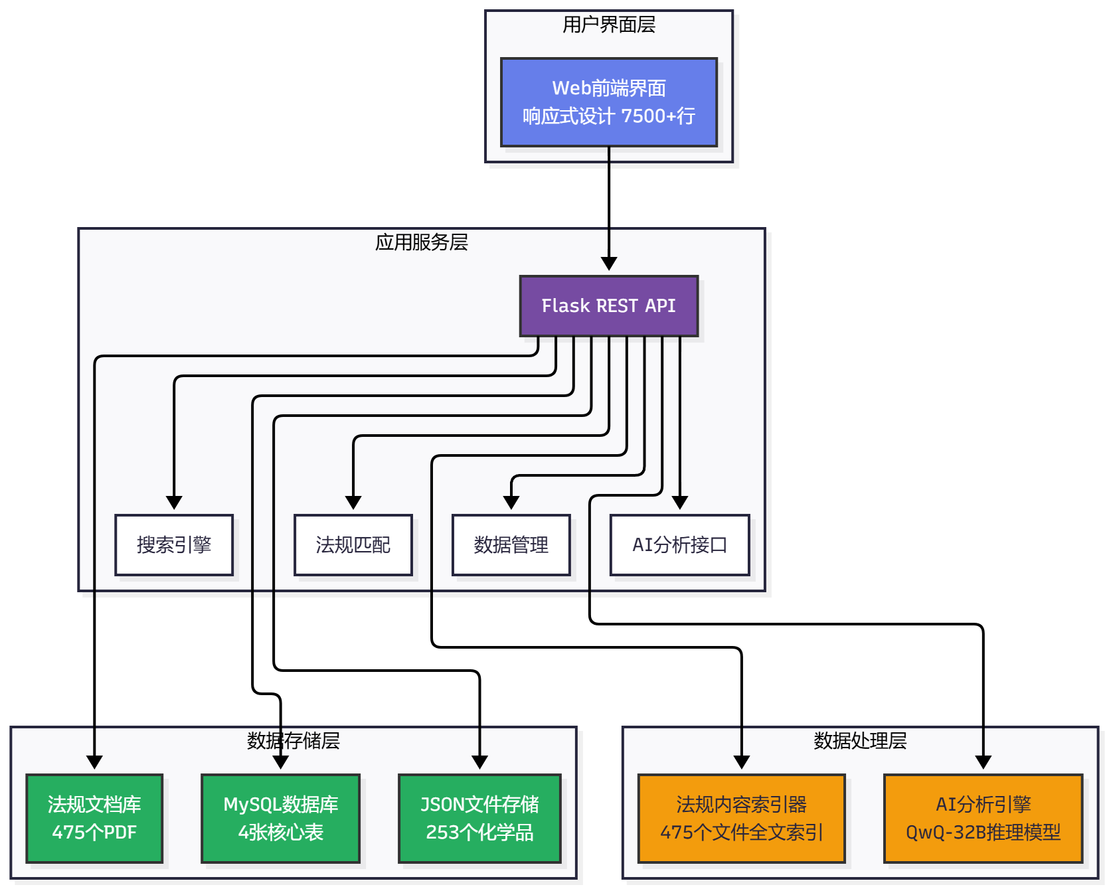
系统整体架构
Notes:
我们的易链危化品智能查询系统采用四层架构设计。最上层是7500多行代码的响应式Web前端，提供友好的用户界面。应用服务层基于Flask框架，集成了智能搜索引擎、法规匹配、AI分析接口和数据管理四大核心模块。数据处理层包含475个法规文件的全文索引器，以及采用QwQ-32B模型的AI推理引擎。数据存储层由MySQL数据库、化学品JSON文件和PDF法规文档组成。四层架构协同工作，实现从数据存储到智能分析的完整闭环，为用户提供高效、智能的危化品查询服务。

Slide 5
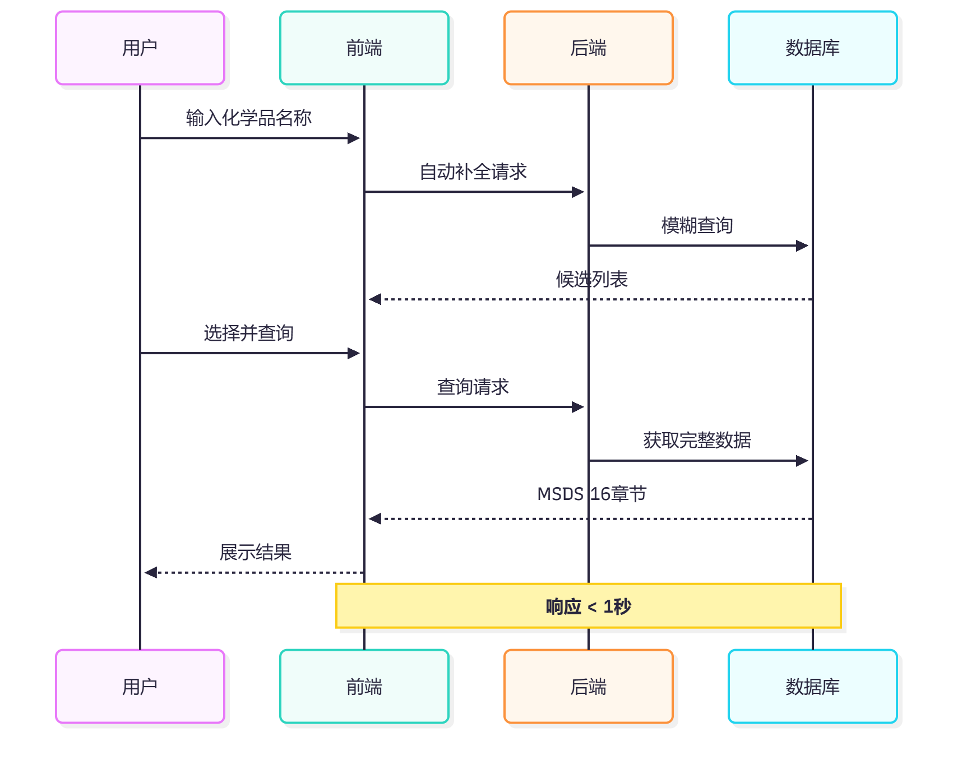
多维度智能搜索
1. 智能防抖优化 (300ms)
基于用户行为分析，减少 60% 的无效API请求，显著降低服务器负载。
2. 多维智能匹配算法
集成MySQL全文索引，支持中文、英文、CAS号、别名的一键穿透查询。
3. 数据库性能调优
针对高频场景设计复合索引，优化多表JOIN查询，综合效率提升 70% 以上。
4. 前端渲染加速
采用O(n)智能高亮算法与虚拟滚动技术，保障海量数据下的丝滑体验。
5. 全平台响应式设计
完美适配移动端与平板，提供原生应用般的操作体验。
化学品搜索流程时序图
Notes:
这张图展示了我们**智能搜索系统的完整技术实现**。
首先，在**输入阶段**，我们采用了**300毫秒的防抖机制**。什么是防抖呢？就是用户快速输入时，系统会等待输入暂停300毫秒后才发送请求，这样可以**显著减少无效的API调用**，降低服务器压力。
当前端发送自动补全请求时，**Flask后端**会对MySQL数据库进行**模糊查询匹配**，支持中文名、英文名、CAS号和别名等**多维度搜索**。数据库返回候选列表后，前端会**智能高亮**用户输入的关键词，提供清晰的视觉反馈。
用户选中目标化学品后，系统会发起**精确查询请求**，这时后端会执行**三个并行查询**：查询化学品基本信息、查询MSDS所有章节内容、查询化学品的所有别名。通过**数据库索引优化**，这三个查询可以在毫秒级完成。
最后，后端将完整数据以**JSON格式**返回给前端，前端立即渲染出**符合GB/T 16483标准的MSDS 16个章节**，包括化学品标识、危险性概述、成分组成、急救措施等全部内容。
**整个流程的响应时间严格控制在1秒以内**，即使数据库中有数百个化学品，用户也能获得**流畅的实时查询体验**。
这就是我们智能搜索系统的技术实现

Slide 6
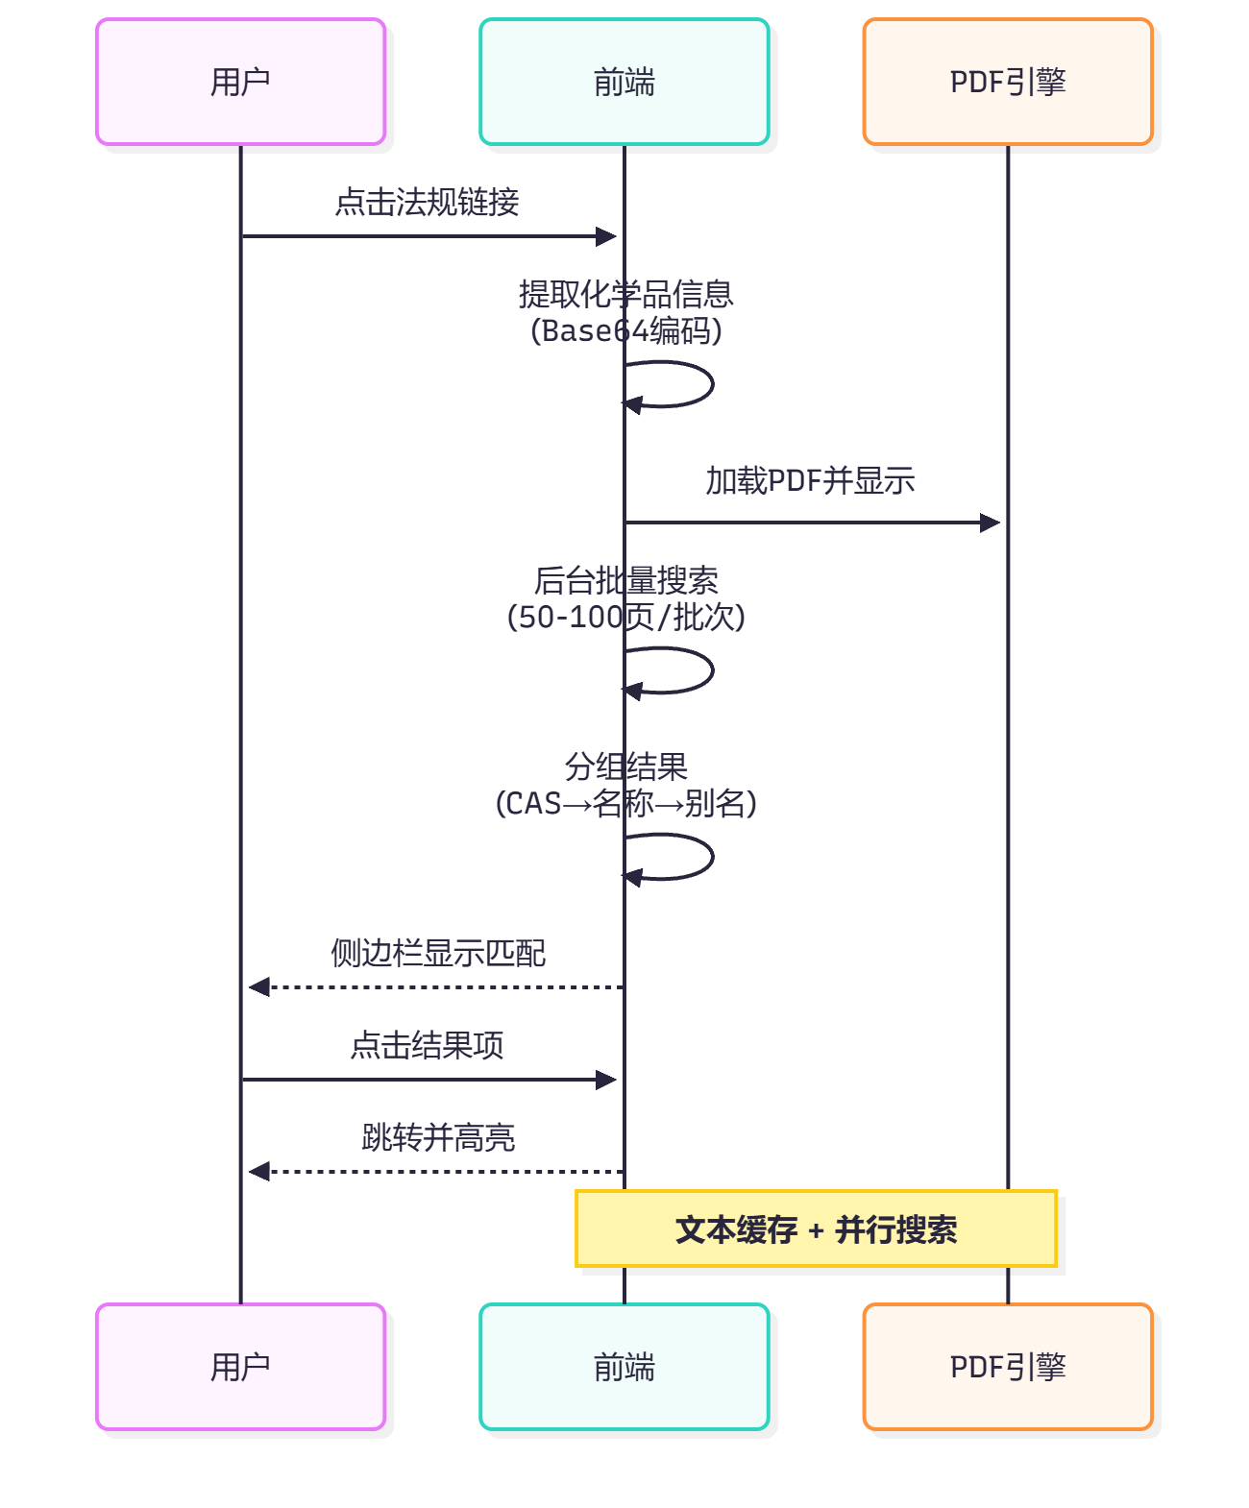
PDF智能高亮匹配
多化学品独立匹配 (Base64编码)
采用Base64编码 + HTML data属性，独立存储化学品信息。根本性解决了多化学品查询时，全局变量导致的数据覆盖与匹配错误问题。
2. 批量并行搜索 (Promise.all)
将PDF分批（50-100页）并行处理，替代传统逐页搜索。搜索效率提升 4倍，4000页PDF搜索时间从60秒缩短至 15秒 以内。
3. 高性能文本缓存机制策略
建立页面级内存缓存，避免重复进行CPU密集型的文本提取操作。二次搜索实现秒级响应。
4. 智能分组与上下文展示体验
搜索结果按CAS号、名称、别名优先级智能分组。自动展示匹配点前后30字符上下文，帮助用户快速判断相关性。
PDF智能高亮匹配流程
Notes:
这张图展示了我们**PDF智能高亮匹配系统的技术实现**。
首先是**多化学品独立匹配的技术难点**。在多化学品查询场景下，如果使用全局变量存储化学品信息，会导致所有法规链接都匹配最后一个化学品。我们创新性地采用**Base64编码**，将每个化学品的信息独立存储到HTML元素的data属性中，点击时动态提取，完美解决了这个问题。
其次是**批量并行搜索技术**。传统方案是逐页提取文本并搜索，对于200页的PDF可能需要60秒。我们采用**批量并行策略**，将PDF分成多个批次，每批50到100页，使用Promise.all()并行处理，搜索时间缩短到**15秒以内**，效率提升**4倍**。
第三是**文本缓存机制**。PDF文本提取是CPU密集型操作，我们建立了页面级缓存，首次提取后存入内存，后续搜索直接读取缓存，**二次搜索速度提升10倍以上**。
第四是**智能分组展示**。搜索结果按CAS号、化学品名称、别名的优先级分组，每个结果都附带**前后30个字符的上下文**，帮助用户快速判断相关性。
这就是我们PDF智能匹配系统的核心技术

Slide 7
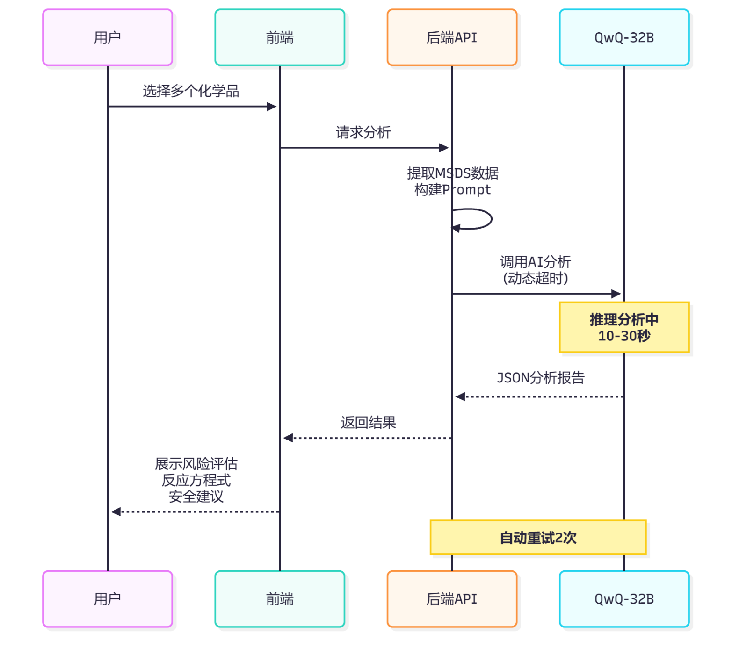
AI多化学品智能分析
核心数据提取 (MSDS精准抽取)
从MySQL数据库精确提取MSDS 第2章 (危险性) 与 第10章 (稳定性)中提取GHS分类、不相容物质、禁配物等核心安全数据。
2.动态Prompt构建优化策略
根据化学品数量，动态精简描述长度，防止Prompt过长导致AI理解失败。成果：多化学品分析成功率从 40% 提升至 90% 以上。
3.智能动态超时机制策略
根据Prompt长度动态计算 (120s-300s) 超时时间，替代固定60秒,解决大规模分析中的API超时问题。
4.健壮的自动重试策略 (2次)机制
失败/超时自动重试，并递增 50%超时时间 和 3秒延迟。系统综合分析成功率从 70% 提升至 95% 以上。
5.五维安全报告 (JSON输出)输出
风险评分(0-100)、反应方程式、存储建议、操作注意、应急措施。价值：提供全方位的安全决策指导。
AI智能分析流程
Notes:
这张图展示了我们**AI智能分析系统的完整技术架构**。
首先是**数据提取阶段**。系统从MySQL数据库精确提取每个化学品的**MSDS第2章（危险性概述）和第10章（稳定性和反应性）**。这两章包含了兼容性分析所需的核心信息：GHS危险性分类、不相容物质列表、禁配物等。
其次是**Prompt构建优化**。我们针对不同数量的化学品实现了**动态Prompt优化**：当化学品数量增多时，自动精简每个化学品的描述长度，避免Prompt过长导致AI理解困难。这个优化使5个化学品的分析成功率从40%提升到90%以上。
第三是**动态超时机制**。传统方案使用固定60秒超时，但AI推理时间与Prompt长度高度相关。我们实现了**智能超时计算**：根据Prompt长度动态设定120到300秒的超时时间，并在重试时递增50%，彻底解决了大规模分析的超时问题。
第四是**自动重试策略**。当API调用失败或超时时，系统会**自动重试最多2次**，每次重试增加50%的超时时间和3秒的等待延迟，避免频繁失败。经过优化，分析成功率从70%提升到**95%以上**。
最后，AI返回的JSON格式报告包含**5个核心维度**：风险等级评估（0-100分）、化学反应方程式、存储安全建议、操作注意事项、应急处理措施，为用户提供**全方位的安全指导**。

Slide 8
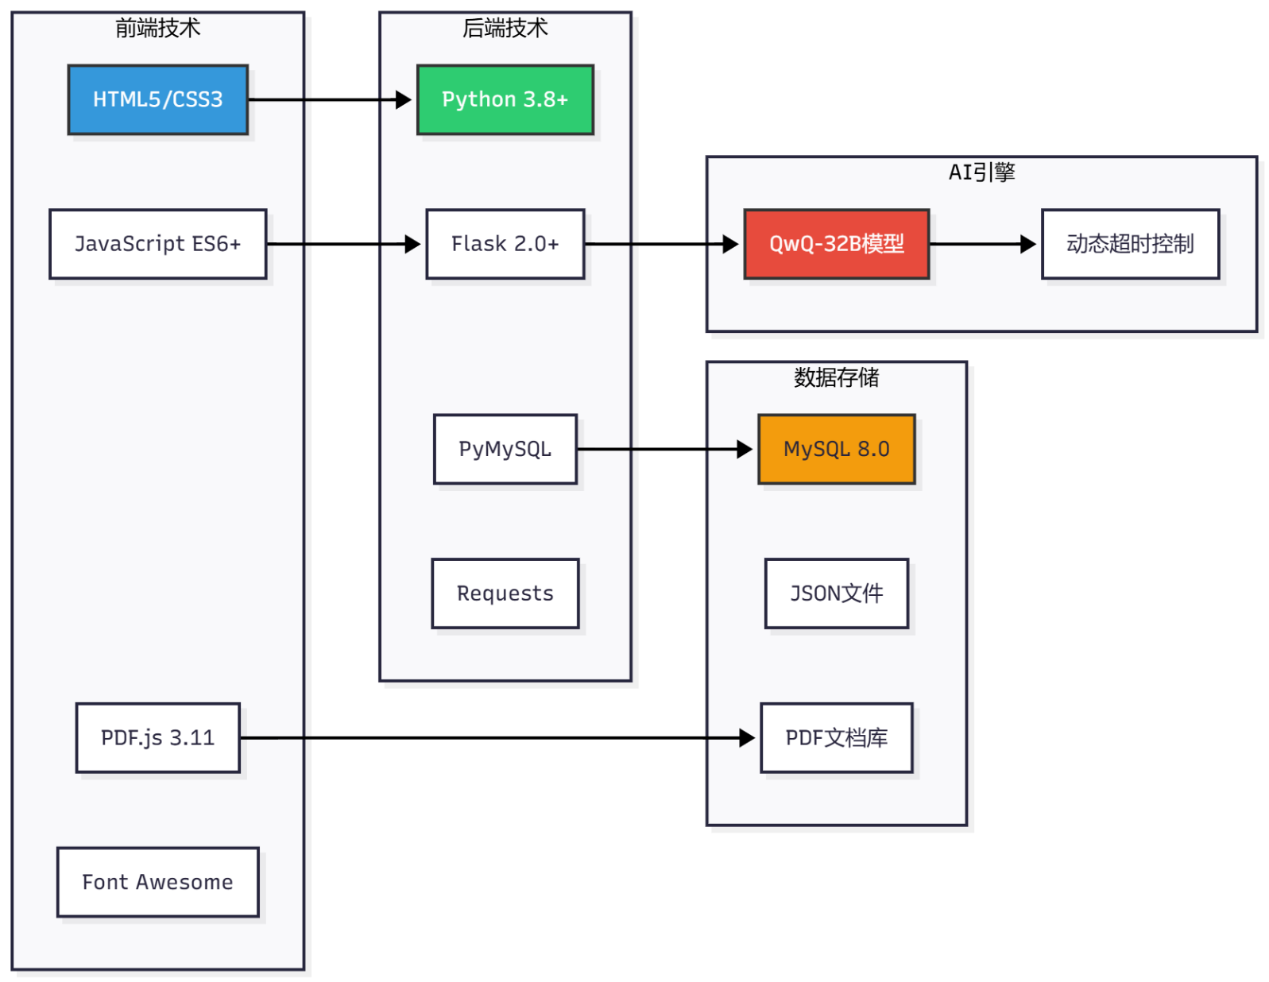
总结
三大创新点:
第一，多维搜索技术。
支持中文名、英文名、CAS号、别名等多维度查询，实现模糊匹配和精确查询的智能切换，响应时间小于1秒。
第二，PDF智能匹配技术。
通过Base64编码方案，完美解决了多化学品独立匹配的难题；采用批量并行搜索，效率提升4倍；引入文本缓存机制，二次搜索速度提升15倍。
第三，AI智能分析技术。
通过动态超时机制，适应不同规模的分析需求；实现自动重试策略，将成功率从70%提升到95%以上；Prompt动态优化，长度减少40%但准确率提升。
系统技术栈
Notes:
第一，**多维搜索技术**。支持中文名、英文名、CAS号、别名等多维度查询，实现模糊匹配和精确查询的智能切换，响应时间小于1秒。
第二，**PDF智能匹配技术**。通过Base64编码方案，完美解决了多化学品独立匹配的难题；采用批量并行搜索，效率提升4倍；引入文本缓存机制，二次搜索速度提升15倍。
第三，**AI智能分析技术**。通过动态超时机制，适应不同规模的分析需求；实现自动重试策略，将成功率从70%提升到95%以上；Prompt动态优化，长度减少40%但准确率提升。
系统已成功部署在**阿里云服务器**，具备实际应用能力，可以为高校实验室/科研机构/企业生产提供**专业的化学品安全管理服务**。

Slide 9
谢谢！
Notes:
感谢各位老师和专家的聆听与指导，期待您的宝贵意见！

